Slide 1
Tulevat tähdet-kilparyhmä 9–13-vUOTIAAT
Suunnittelumateriaali

Slide 2
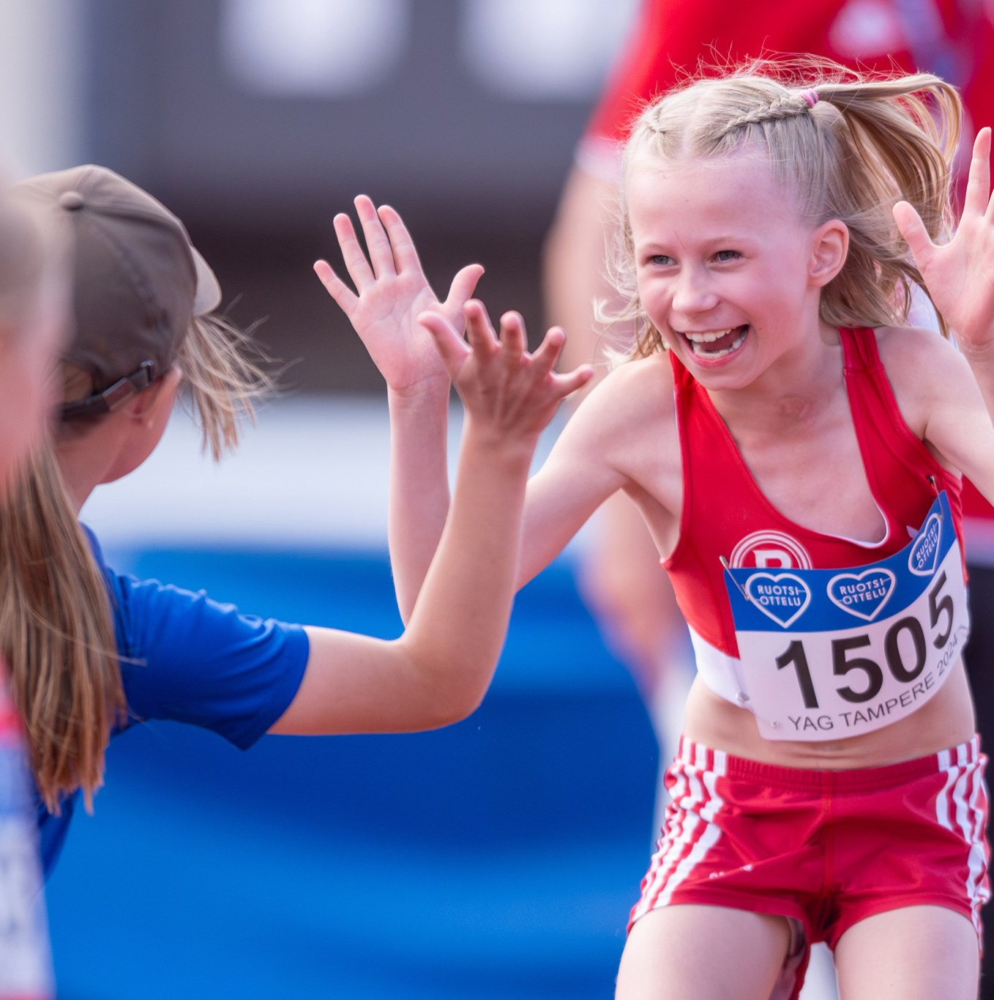
Tulevat Tähdet-kilparyhmän suunnittelumateriaali
Ennakkotehtävä: Tutustu huolella Tulevat Tähdet-kilparyhmän käsikirjaan.
Suunnitelkaa tätä suunnittelumateriaalia hyödyntäen harjoitusryhmänne toiminta.
Soveltuu myös itsenäiseen suunnitteluun, jos toimit yksin ryhmän valmentajana.
Kaikkia osioita ei tarvitse suunnitella kerralla.
Kuva: Jukka-Pekka Kankaanpää

Slide 3
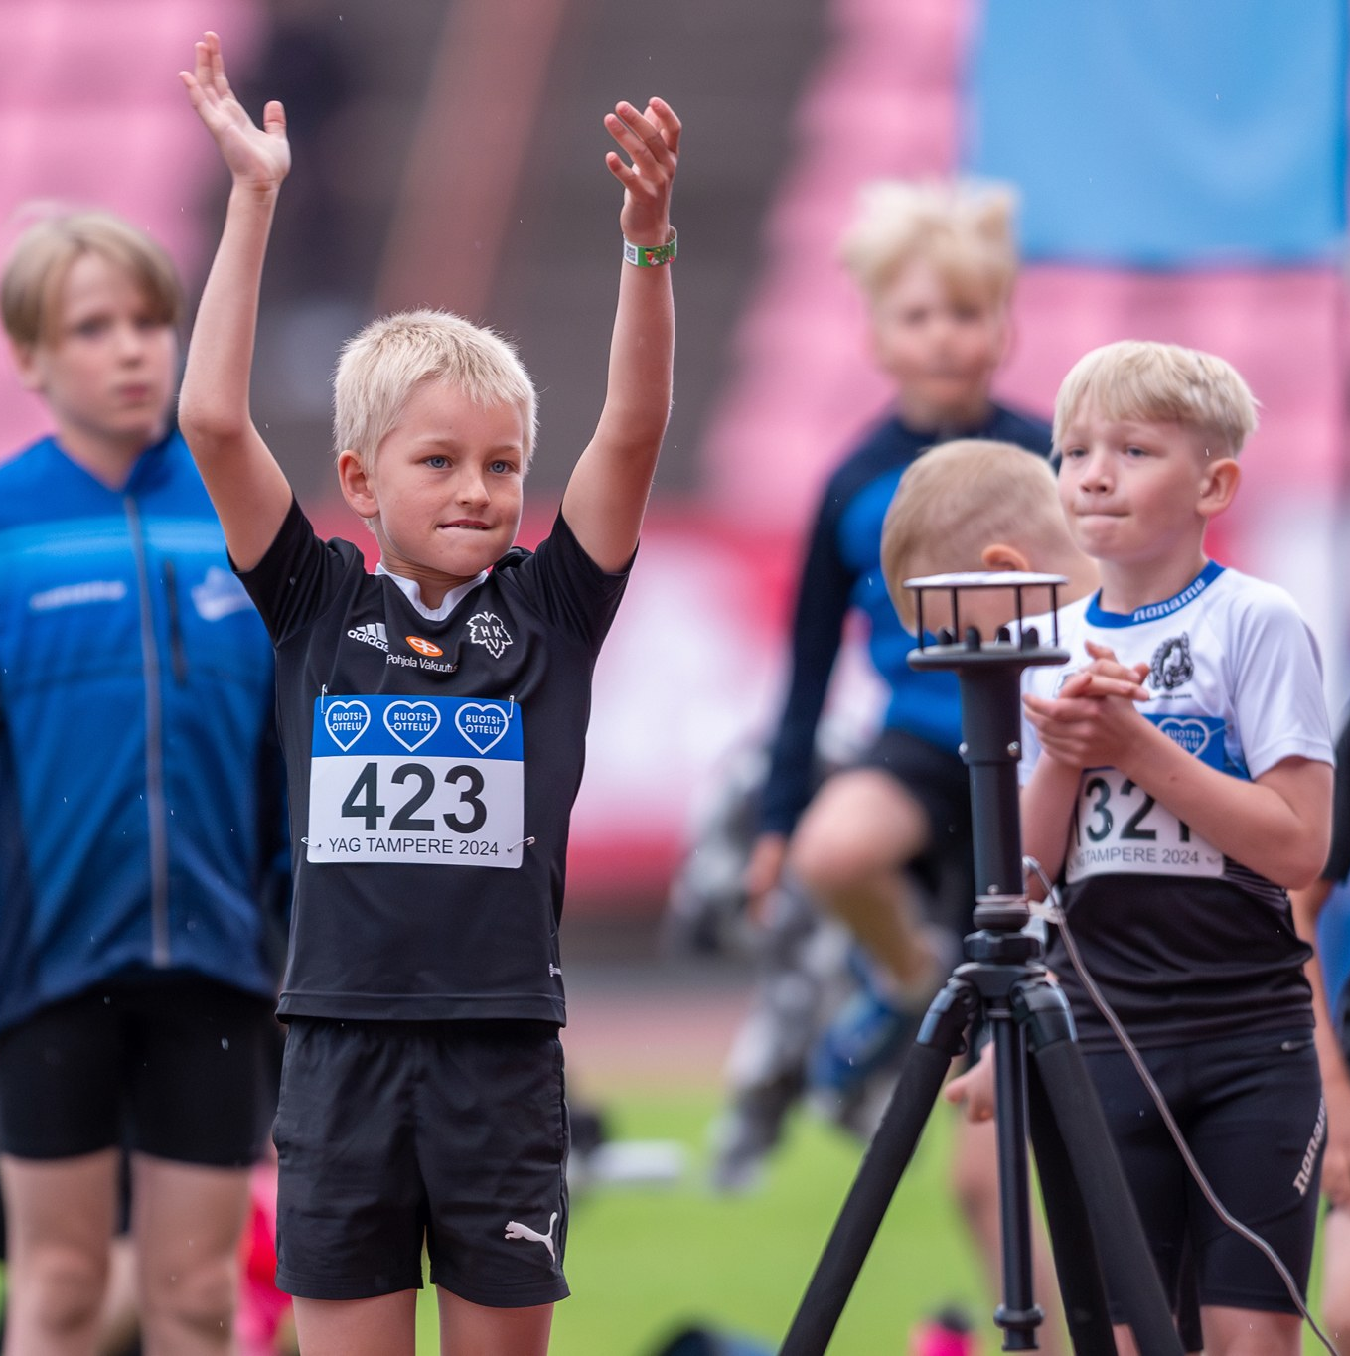
Kilparyhmän harjoitustoiminnan suunnittelu
Miten ja kenen toimesta toteutamme?
Ryhmän valmentajat?
Seuran tarjoamat ohjatut harjoitukset viikkotasolla? (Huomioiden mahdollinen jako eri ikäryhmiin 9-13-vuotiaissa?)
Harjoitusten pääsisällöt (painotukset)?
Valmentajien työnjako
Muuta?
Kuva: Jukka-Pekka Kankaanpää

Slide 4
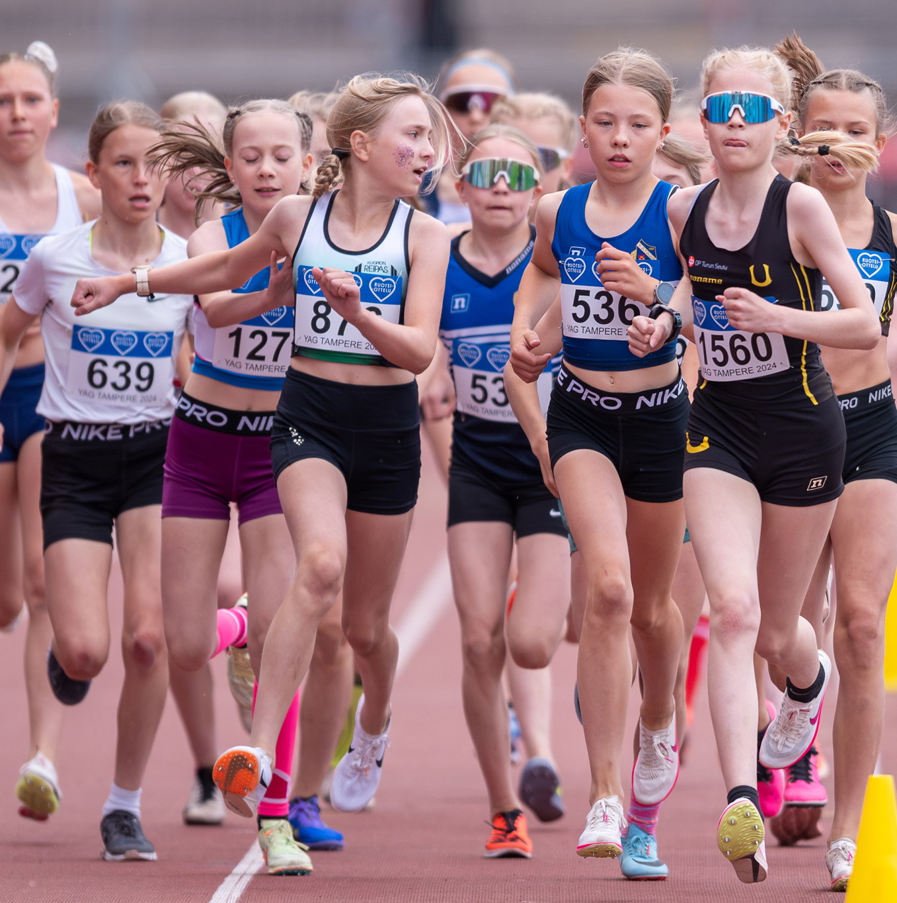
Kilparyhmän harjoitustoiminnan suunnittelu 2
Miten ja kenen toimesta toteutamme?
Viestintä kilparyhmän sisällöistä?
Harjoitusmaksujen suuruus?
Viestintä kilparyhmään liittymisestä?
Muuta?
Kuva: Jukka-Pekka Kankaanpää

Slide 5
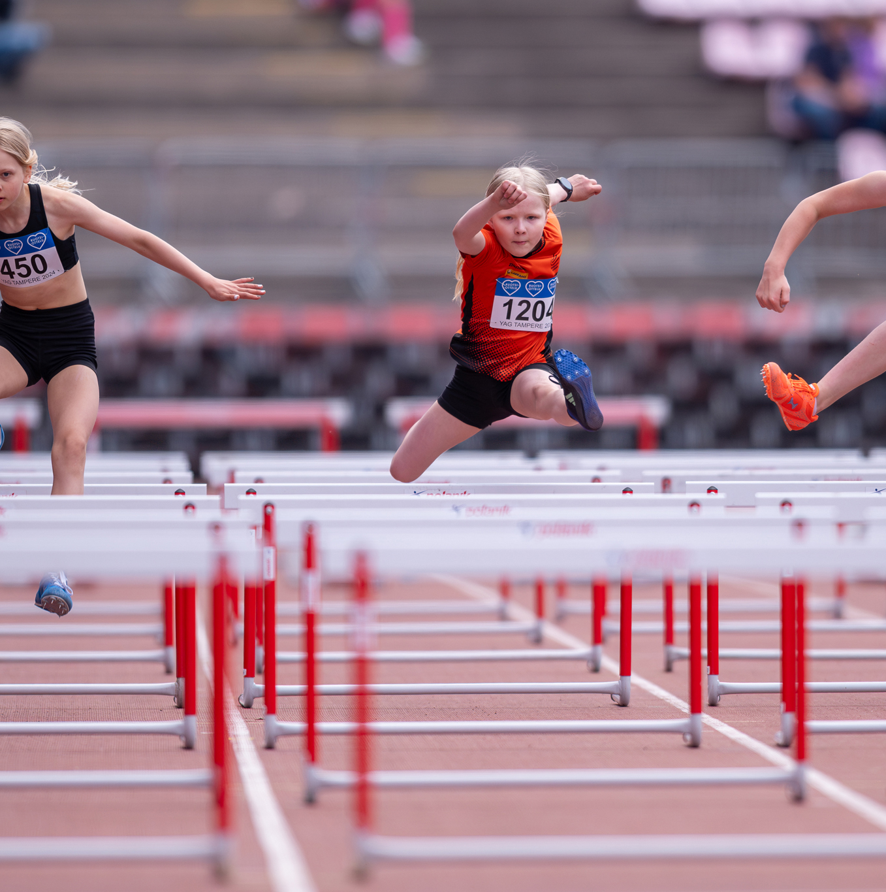
Omatoiminen ohjeistettu harjoittelu
Miten ja kenen toimesta toteutamme?
Mikä on meidän tapa tehdä ja jakaa omatoimisia ohjeistettuja harjoituksia?
Miten saamme urheilijamme toteuttamaan omatoimista (ohjeistettua) harjoittelua?
Miten saamme lasten vanhemmat ymmärtämään omatoimisten ohjeistettujen harjoitusten merkityksen ja tukemaan lapsiaan niiden toteutuksessa?
Kuva: Jukka-Pekka Kankaanpää

Slide 6
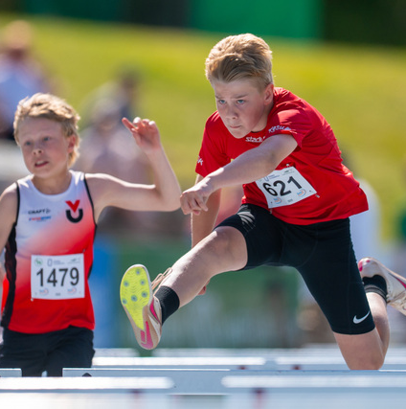
Lasten ja nuorten liikunnan kokonaismäärän tavoite on vähintään 20 h viikossa
Valmentajien keskeiset tehtävät kokonaisliikuntamäärän takaamiseksi
Teemme urheilijat ja heidän perheensä tietoisiksi, että pelkät ohjatut harjoitukset eivät riitä saavuttamaan riittävää kokonaisliikunnan määrää. Miten toteutamme?
Kannustamme urheilijoitamme jatkamaan muiden urheilulajien harrastamista mahdollisimman pitkään. Miten toteutamme?
Kuva: Jukka-Pekka Kankaanpää

Slide 7
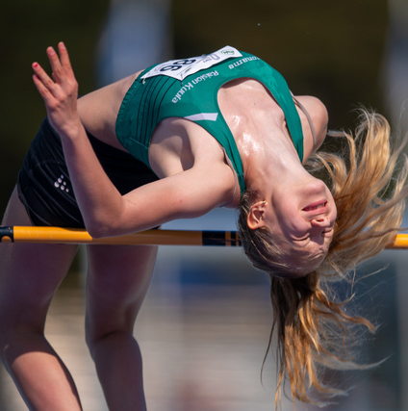
Harjoituksissa on aktiivista liikettä vähintään 50 % harjoitusajasta
Miten saamme harjoituksiimme riittävästi aktiivista liikettä ja runsaasti kehittäviä toistoja? Konkreettinen listaus esimerkeistä.
Kuva: Jukka-Pekka Kankaanpää

Slide 8
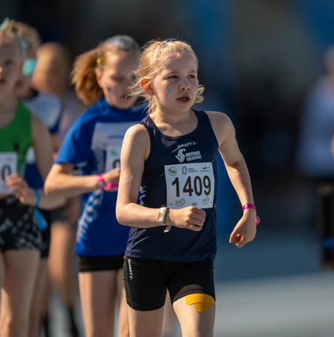
Miten aktivoimme lapsia runsaaseen monilajiseen kilpailemiseen?
Mitkä ovat meidän konkreettisia toimenpiteitä, jotta saamme useamman kilparyhmämme urheilijan kilpailemaan?
Mitkä ovat meidän konkreettisia toimenpiteitä, jotta saamme kilparyhmämme urheilijat kilpailemaan useammassa eri yleisurheilulajissa?
Miten saamme vanhemmat apuun lasten kilpailemiseen?
Kuva: Jukka-Pekka Kankaanpää

Slide 9
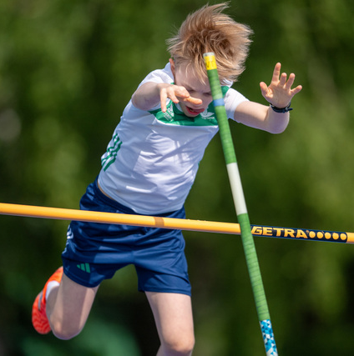
Miten toteutamme harjoittelun seurantaa Kilparyhmämme urheilijoille?
Millaista harjoituspäiväkirjaa/ harjoittelun seurantaa toteutamme eri ikävaiheissa?
Mitkä testejä käytämme ominaisuuksien seurantaan eri ikävaiheissa?
Kuva: Jukka-Pekka Kankaanpää

Slide 10
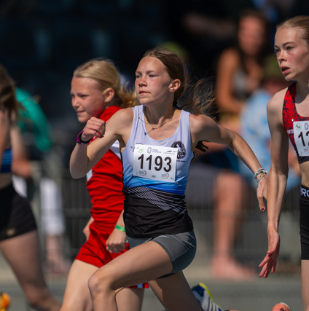
KilpaRyhmän yhteishengen ja yhteisöllisyyden kehittäminen
Mitkä ovat konkreettisia toimenpiteitä, millä kehitämme kilparyhmän yhteishenkeä ja yhteisöllisyyttä?
Kuva: Jukka-Pekka Kankaanpää

Slide 11
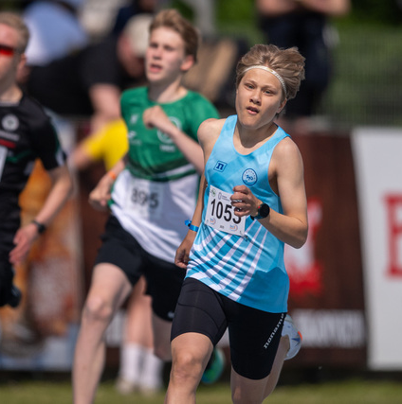
Muuta?
Mitä muuta meidän tulee ottaa huomioon?
Kuva: Jukka-Pekka Kankaanpää

Slide 12
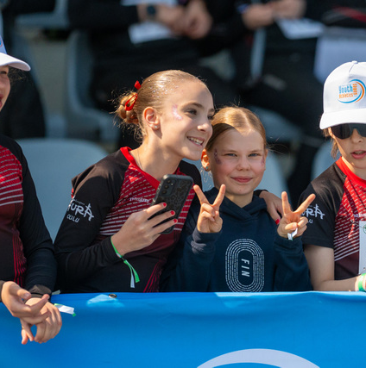
MUISTIIPANOJA
Mitä muuta meidän tulee ottaa huomioon?
Kuva: Jukka-Pekka Kankaanpää

Slide 13
Tsemppiä tärkeään ja arvokkaaseen valmennustyöhönne!

